Slide 1
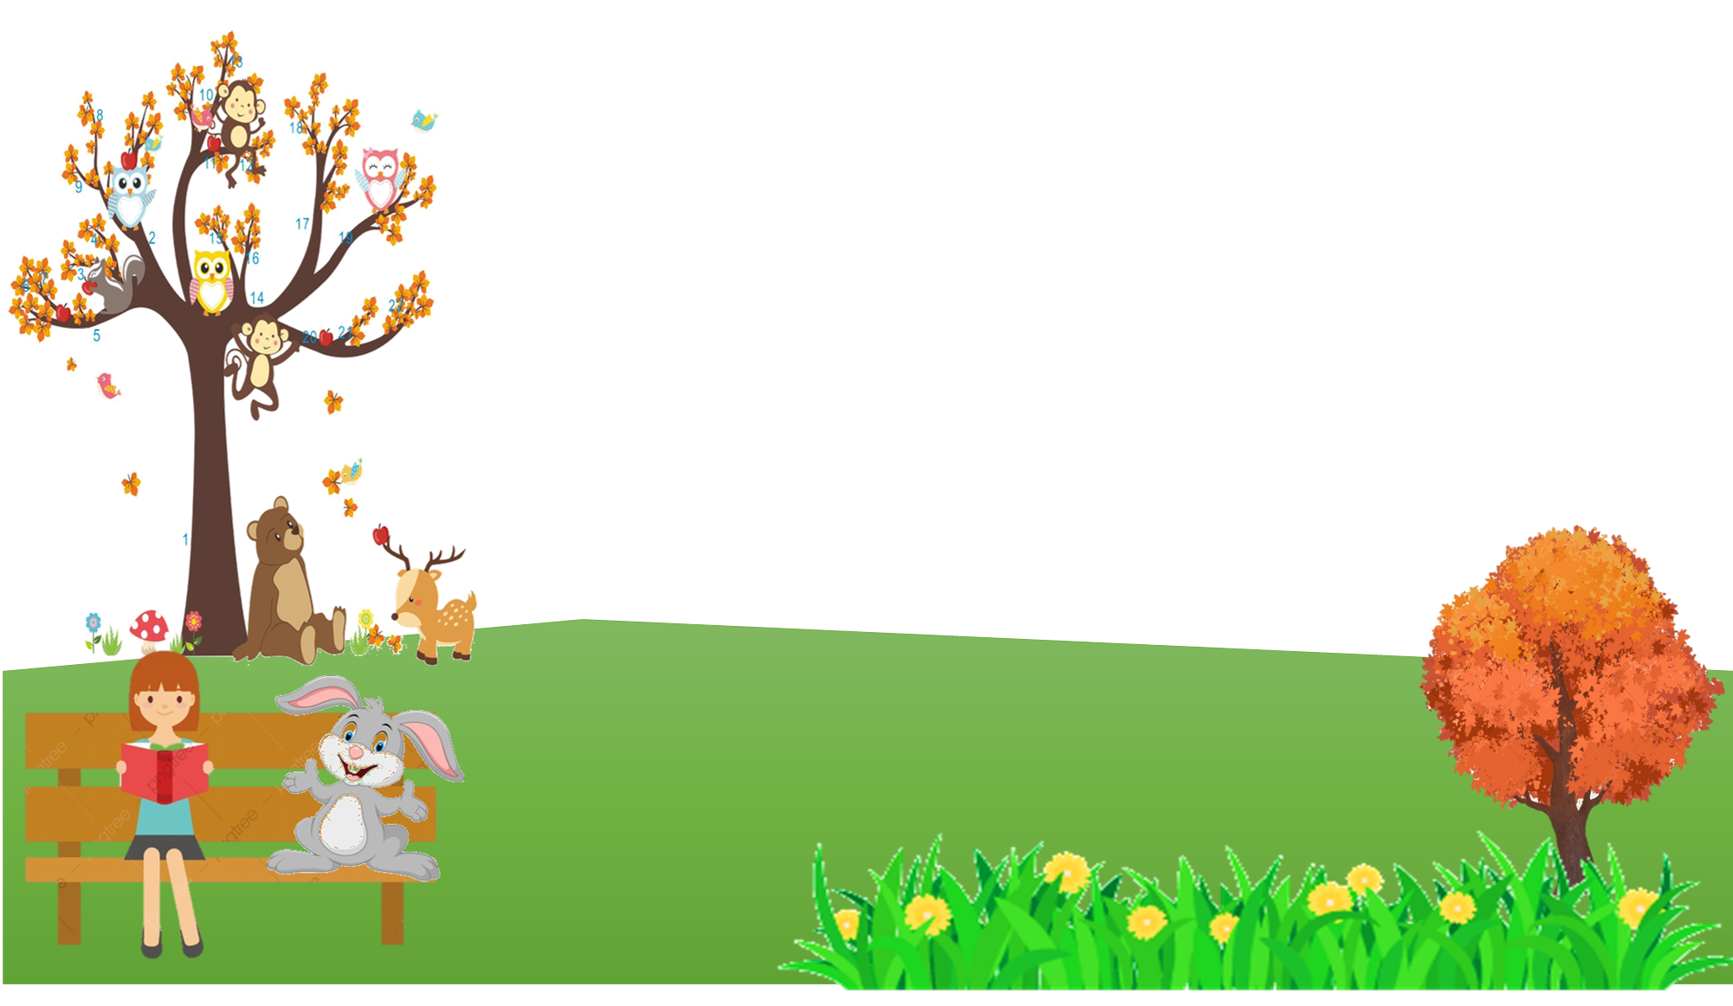
Bài 17: Gọi bạn
Nói và nghe:
Gọi bạn

Slide 2

Khởi động

Slide 3
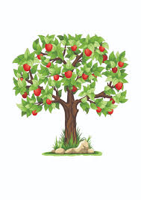
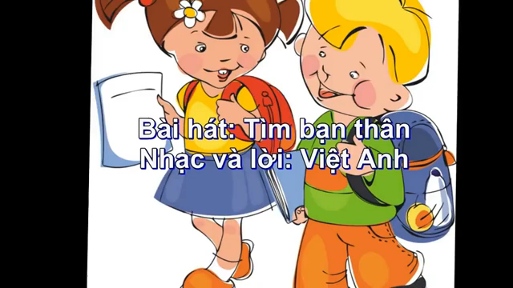
Con lắng nghe và cùng hát theo lời bài hát: Tìm bạn thân
Trả lời câu hỏi: Bài hát ca ngợi điều gì?

Slide 4
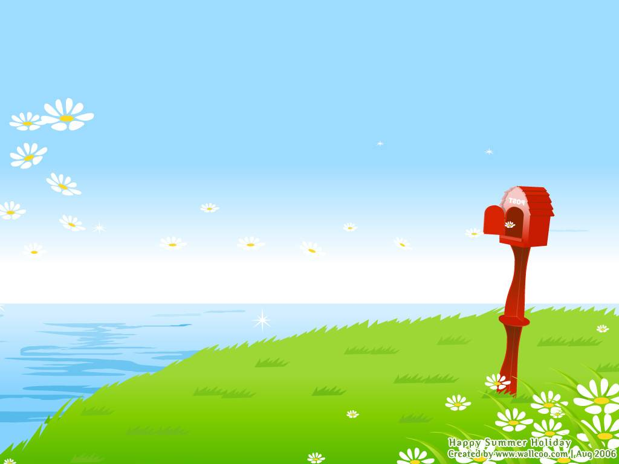
Bài hát ca ngợi điều gì?
Bài hát ca ngợi tình bạn đẹp.

Slide 5
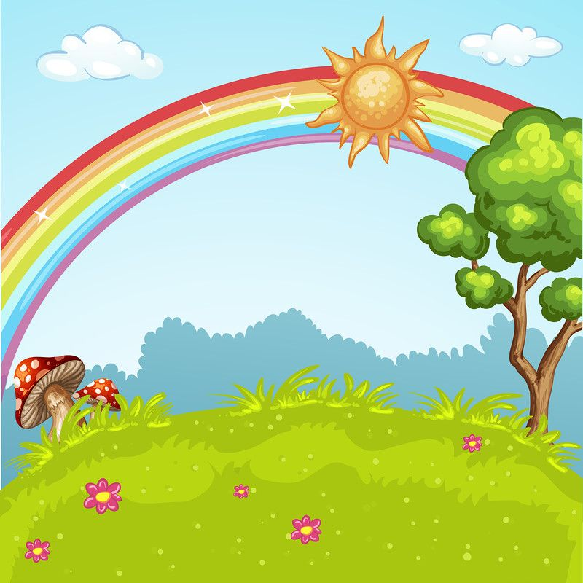
Khám phá

Slide 6
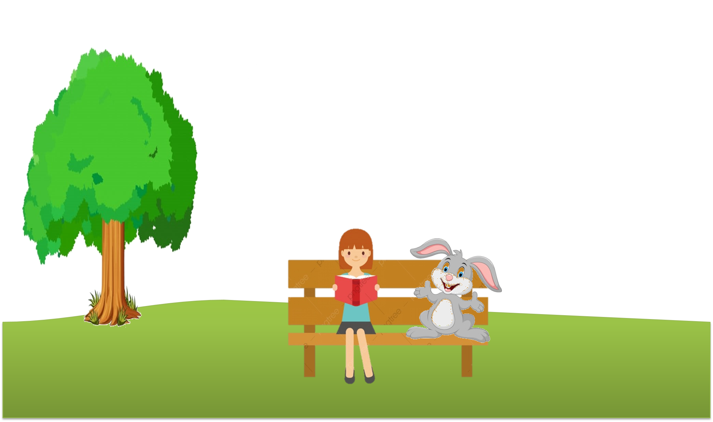
1. Nghe kể chuyện

Slide 7

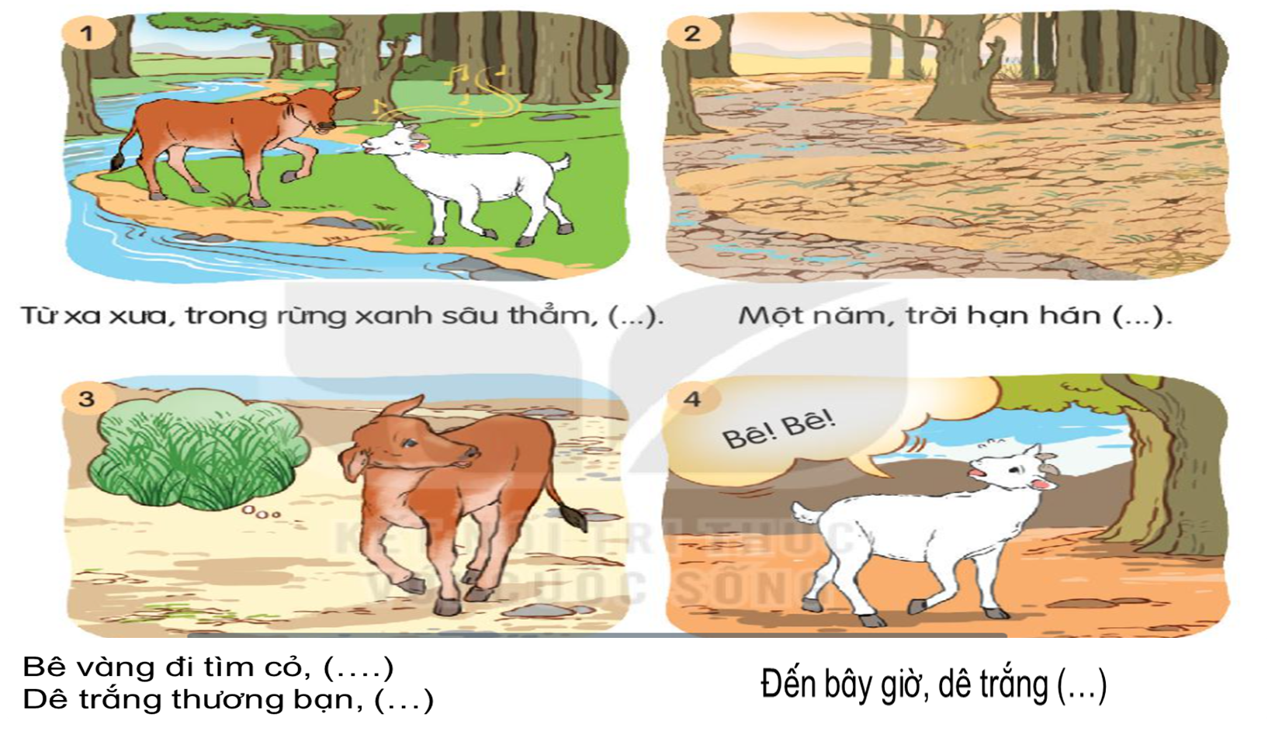

Gọi bạn

Slide 8
+ Hai nhân vật trong tranh là ai? đang ở đâu?
Nhân vật trong tranh là bê vàng và dê trắng đang ở trong một khu rừng rất sâu thẳm.
+ Đôi bạn sống với nhau như thế nào?
Đôi bạn sống với nhau rất thân thiết.

Slide 9
+ Chuyện gì xảy ra với đôi bạn?
Vào một năm kia, trời hạn hán làm cho suối cạn không còn giọt nước, cây cỏ chết khô vì héo nên bê vàng và dê trắng không còn cỏ ăn.

Slide 10
+ Bê vàng đã làm gì? Chuyện gì đã xảy ra với bạn ấy?
Bê vàng lang thang đi tìm cỏ, đi mãi đi mãi quên cả đường về.
+ Khi bê vàng quên đường về, dê trắng đã làm gì?
Khi bê vàng quên đường về, dê trắng rất thương bạn, đã chạy đi khắp nơi để tìm bê vàng.

Slide 11
+ Câu chuyện kết thúc thế nào?
Dê trắng thương bạn rất nhiều và luôn đi tìm bạn. Đến bây giờ vẫn gọi Bê ! Bê!

Slide 12
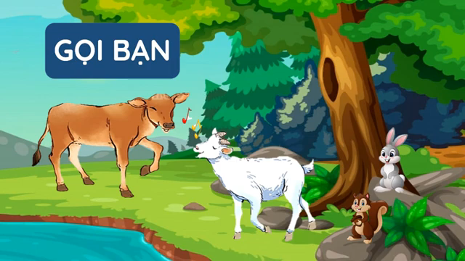
Con nghe kể lại toàn bộ câu chuyện: Gọi bạn

Slide 13
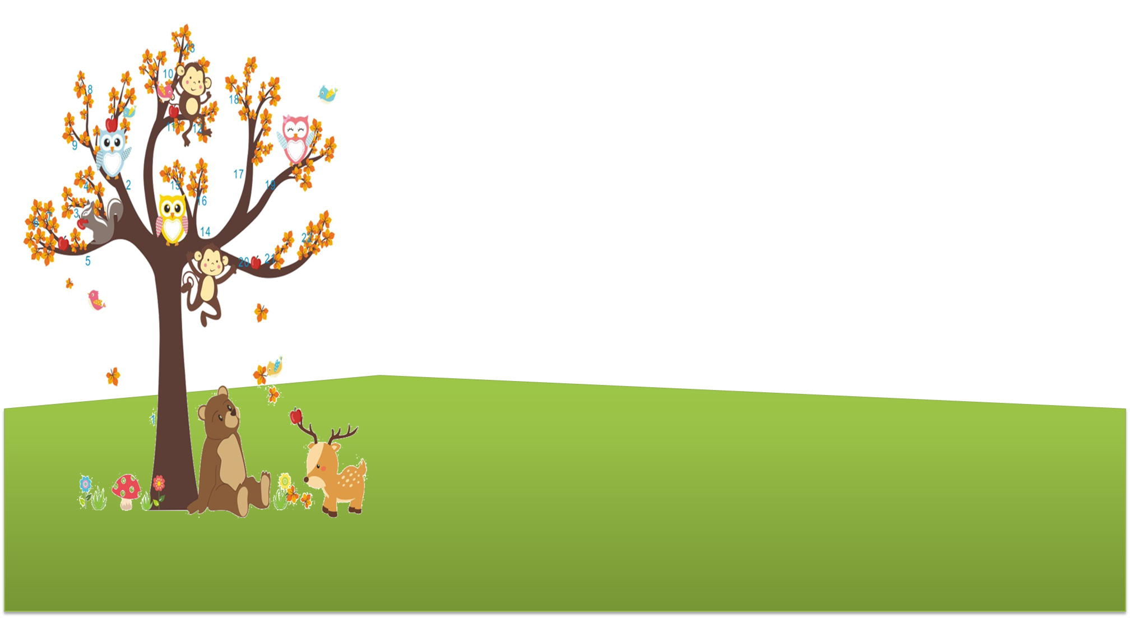
THỰC HÀNH

Slide 14
2. Con chọn kể 1-2 đoạn của câu chuyện
Gọi bạn

Slide 15
3. Kể tiếp đoạn kết của câu chuyện theo ý của em.
+ Em có nhận xét gì về tình bạn của bê vàng và dê trắng?
+ Em mong muốn câu chuyện kết thúc thế nào?
+ Kể tiếp đoạn kết của câu chuyện theo ý của em.
(Con ghi âm hoặc quay lại clip con kể đoạn kết gửi cho cô giáo nhé)

Slide 16


Câu chuyện ca ngợi điều gì?
Câu chuyện ca ngợi tình bạn giữa bê vàng và dê trắng rất đẹp và đáng quý.

Slide 17
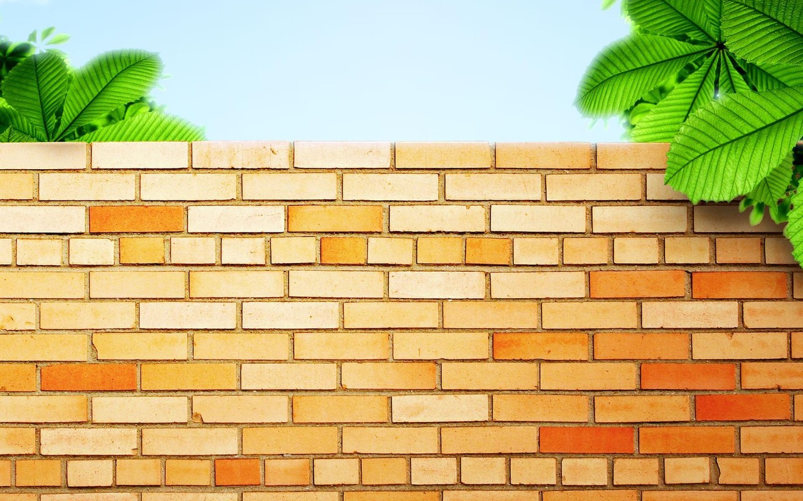
Vận dụng
Kể cho người thân nghe câu chuyện Gọi bạn
2. Tìm đọc những câu chuyện hay nói về tình bạn đẹp.

